Slide 1
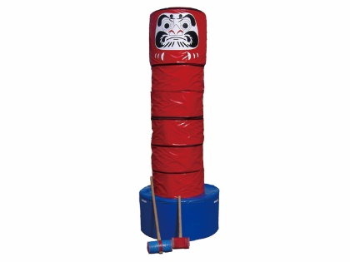
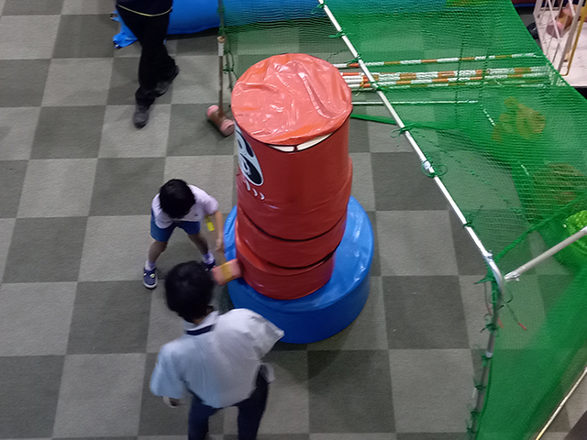
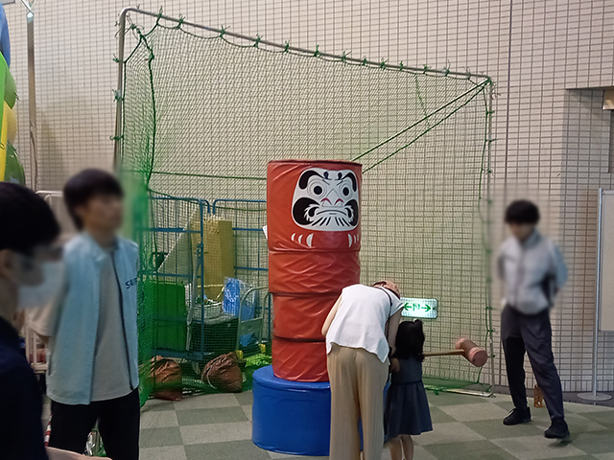
ジャンボだるま落とし
大きなだるまおとし！
大きなだるまおとしです。
ハンマーでうまく胴を抜いてください。
バックネットと一緒に使うと安心です。
※別途料金が発生します。
難しい場合は胴を少なくして遊びましょう。
サイズ：頭部φ0.6×H0.6m
胴部φ0.6×H0.3ｍ×5段
土台φ0.9×H0.4m
対応人員：1名
運営要員：1名

